Slide 1
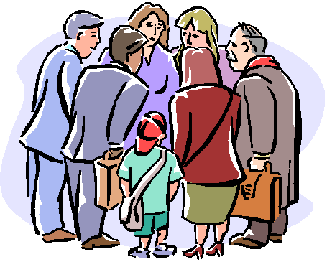
Искусство общения
Сотавитель: учитель – дефектолог Мерзлякова Р.А.

Slide 2
ОБЩЕНИЕ
Сложный, многоплановый процесс
установления и развития контактов между
людьми, порождаемый потребностями в
совместной деятельности и включающий в
себя обмен информацией, выработку
единой стратегии взаимодействия,
восприятие и понимание другого человека;

Slide 3
Примерные правила общения:
внимание к говорящему;
доверие друг к другу;
недопустимость насмешек;
не выносить обсуждение за пределы разговора;
право каждого на свое мнение.

Slide 4
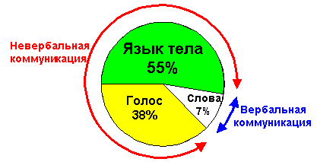
СРЕДСТВА ОБЩЕНИЯ
НЕРЕЧЕВЫЕ:
ПОЗА
ЖЕСТЫ
МИМИКА
ВЗГЛЯД
РЕЧЕВЫЕ:
РЕЧЬ
ИНТОНАЦИЯ
ТЕМП РЕЧИ
ТЕМБР ГОЛОСА

Slide 5

Что значит общаться правильно?

Slide 6
Это значит — учись общаться так, чтобы не только не вызывать у окружающих неприязни, но и быть приятным и нужным. Быть лидером, обладать харизмой и внутренним обаянием, всего этого невозможно достичь, не научившись общаться по правилам.
«По правилам» — это, конечно, жесткое слово, но оно довольно верно отражает суть искусства общения. Ты — человек среди людей и живешь в обществе, наполненном стереотипами.
Стереотипы — это иногда не так уж и плохо. В частности там, где дело касается общения. Общепринятые правила поведения, которые помогают человеку устанавливать полноценные контакты с миром, — это и есть этикет.

Slide 7
Правила общения от мистера Карнеги:
«Улыбайтесь!»
«Учитесь слушать!»
«Уступайте!»

Slide 8
ПОМНИТЕ:
попробуйте не наступить, а уступить;
не захватить, а отдать;
не кулак показать, а протянуть ладонь;
не спрятать, а поделится;
не кричать, а выслушать;
не разорвать, а склеить

Slide 9
А как может происходить общение?

Slide 10
общение через Интернет
деловое общение
общение просто так
общение через письма
общение по телефону

Slide 11
Почему люди ссорятся между собой?
Ссоры часто возникают в ситуациях, когда кто-то из партнеров начинает общение со слов, препятствующих положительному общению.

Slide 12

Какое ты выберешь общение, зависит только от тебя. И ты должен помнить,
общение – это сложное искусство. Порой, общение приносит нам не только радости, но и сложности.

Slide 13


Slide 15
Преимущества коммуникабельности
Коммуникабельность открывает пусть – к достижению успеха.

Slide 16
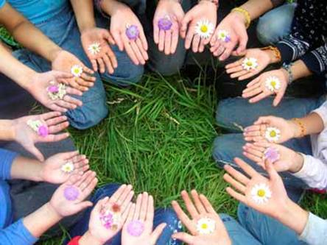
Коммуникабельность даёт освобождение – от замкнутости, комплексов, непонятости.

Slide 17
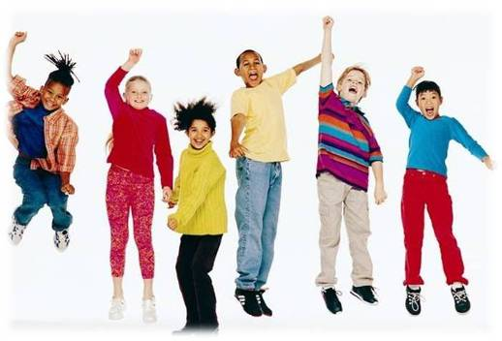
Коммуникабельность даёт независимость – от обстоятельств; в любых обстоятельствах коммуникабельный человек сумеет достичь понимания с окружающими.

Slide 18
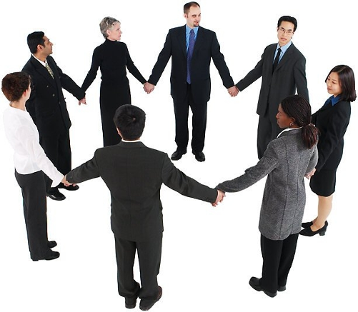
Коммуникабельность даёт возможности – и для самореализации, и для поиска поддержки извне.

Slide 19

Коммуникабельность помогает адаптации – в социуме.

Slide 20
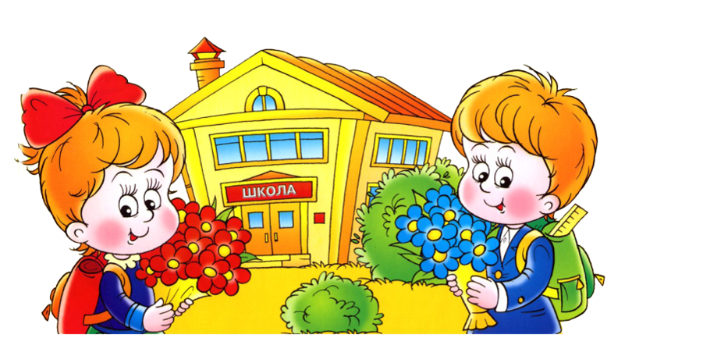
Интерес к людям. Только искренне интересуясь окружающими, стараясь понять их желания, надежды, страхи – возможно развить в себе коммуникабельность.

Slide 21
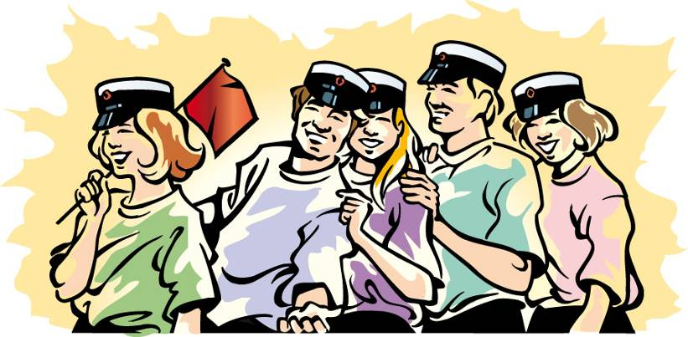
Общение.
Общаясь с разными людьми, человек «тренирует» свою коммуникабельность.

Slide 22

Правила речевого поведения для слушающего
Внимательно слушай собеседника, не перебивай его.
Уважительно, доброжелательно, терпеливо относись к говорящему.
Ставь в центр внимания говорящего и его интересы.
Вовремя оценивай речь собеседника.

